Slide 1
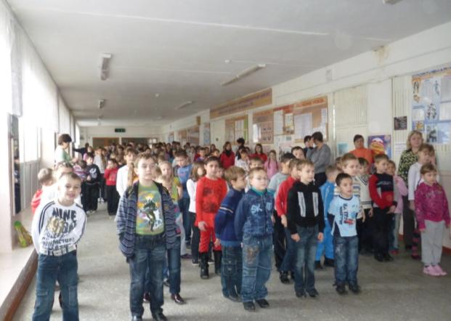
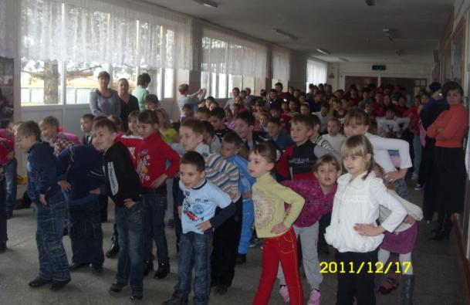
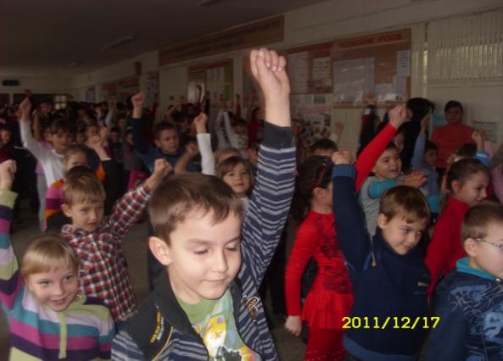
Делать зарядку полезно всем вместе, Купание, прогулка любому нужна. Во всех видах спорта на первом будь месте, Чтобы тобою гордилась страна Спорт – это важное в жизни занятье: Ловкость, стремленье, задор, высота, Финиш, удача, победы объятья… Спорт – это пластика, мощь, красота!!!

Slide 2
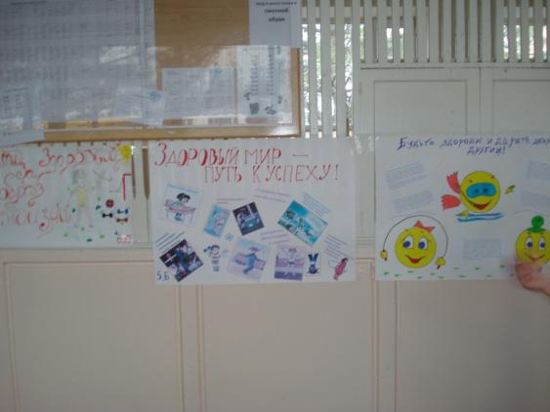
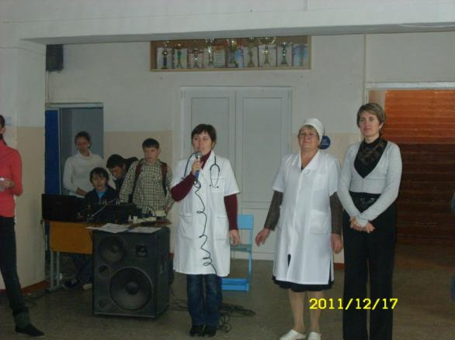
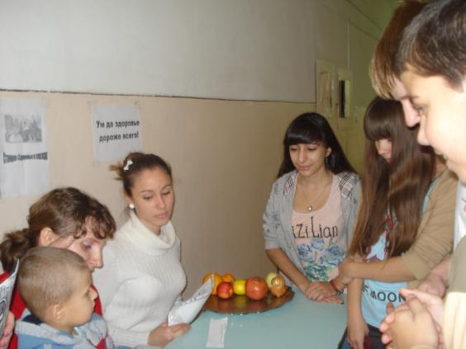
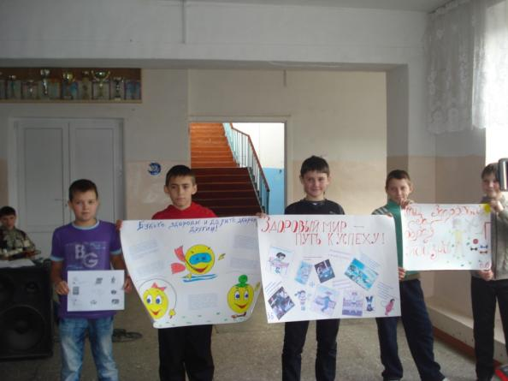

Slide 3
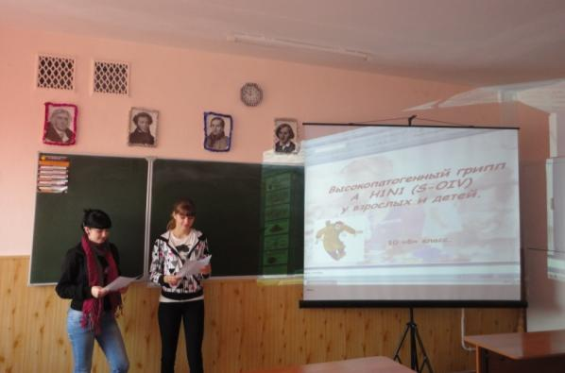
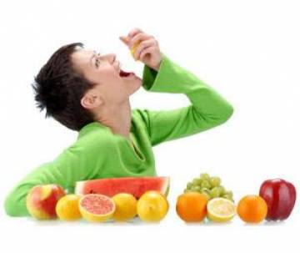
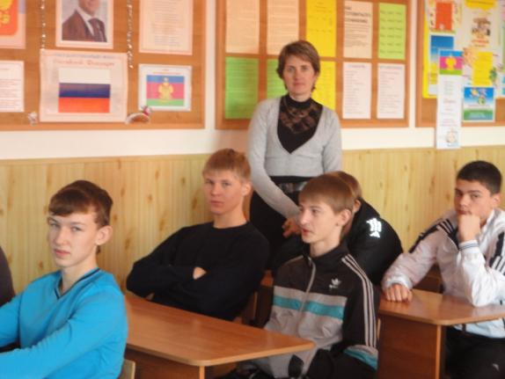

Slide 4
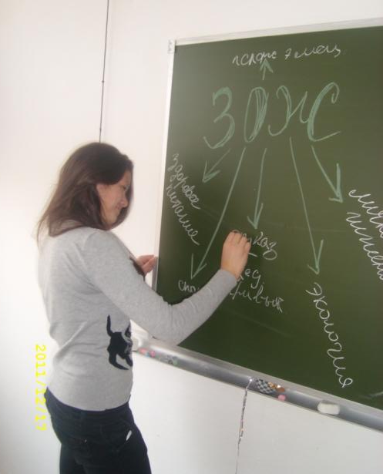
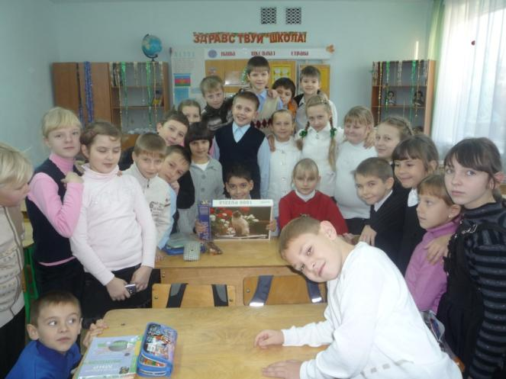
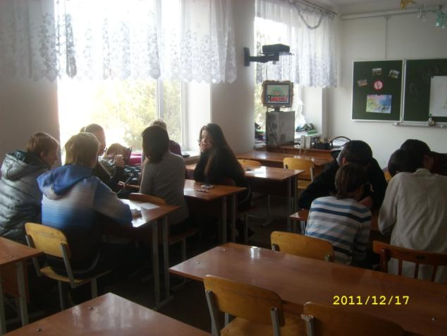
Живет повсюду красота! Живет не где-нибудь, а рядом, Всегда открыта нашим взглядам, Всегда доступна и чиста.

Slide 5
